Slide 1
Chuyên đề Sỏi túi mật
Nhóm trình
Trần Minh Nguyễn
Phan Quyết Quý
Lê Nguyễn Anh Thư
Phạm Hoàng Thanh Tú

Slide 2
Nội dung
Dịch tễ
Lâm sàng
Cận Lâm Sàng
Điều trị
Biến chứng

Slide 3
Dịch tễ

Slide 4
Việt Nam: sỏi mật 3,32%-6,11% dân số, trong đó đa số là sỏi túi mật
Đỉnh: 50-60 tuổi
Tỷ lệ sỏi túi mật tăng, sỏi trong và ngoài gan giảm
Tỷ lệ sỏi cholesterol tăng, sỏi calci bilirubinat giảm do chế độ ăn Tây hóa và giảm tỷ lệ nhiễm khuẩn, KST đường ruột

Slide 5
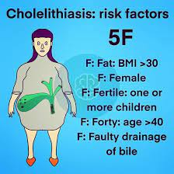
Yếu tố nguy cơ
4F:
+ Female: Nữ
+ Forty: >=40 tuổi
+ Fertile: sinh đẻ nhiều
+ Fat: BMI >= 25 kg/m²
F thứ 5: Fair: người da trắng
Ngoài ra còn đề xuất F là Family history
Bệnh: đái tháo đường type 2, xơ gan, rối loạn lipid máu, thiếu máu tán huyết, bệnh crohn, nhiễm HCV
Lối sống: chế độ ăn phương Tây, lối sống tĩnh tại, nhịn ăn kéo dài, giảm cân quá nhanh
Điều trị: dinh dưỡng hoàn toàn qua đường tĩnh mạch, cắt hồi tràng, cắt dây thần kinh X.
Thuốc: chất tương tự somatostatin, thuốc tránh thai, thuốc chứa estrogen khác

Slide 6
Lâm Sàng

Slide 7
Lâm sàng
Đa phần sỏi túi mật không triệu chứng: Phát hiện tình cờ qua siêu âm bụng
Khi sỏi kẹt tại phễu hay cổ túi mật: Cơn đau quặn mật
Khởi phát: thường xảy ra sau bữa ăn hoặc về đêm
Vị trí: Trên rốn hoặc hạ sườn phải
Hướng lan: Sau lưng hoặc lên bả vai phải
Thời gian: Kéo dài vài phút, hiếm khi đau quá 2h
Mức độ đau: có thể từ nhẹ đến nặng khiến bệnh nhân vã mồ hôi, buồn nôn, nôn do phản xạ
Notes:
Nếu đau kéo dài hơn có thể trong bệnh cảnh viêm túi mật hoặc 1 bệnh cảnh nào khác nặng hơn
Cơn đau quặn mật: nguyên nhân do tắc nghẽn túi mật và sự căng chướng của túi mật (căng chướng đột ngột → Phản xạ nôn: Không làm giảm đau, không kèm buồn nôn)
Sỏi túi mật không biến chứng hiếm có dấu hiệu vàng da trừ khi sỏi túi mật kèm sỏi ống mật chủ hoặc hội chứng Mirizzi.

Slide 8
Cận Lâm Sàng

Slide 9
Xét nghiệm
Đối với sỏi túi mật không có triệu chứng thường có ít biến đổi trong xét nghiệm
hoặc biến đổi do các bệnh lý khác kèm theo hoặc nguyên nhân gây ra bệnh.

Slide 10
Chẩn đoán hình ảnh
1. Xquang bụng không sửa soạn
Đây là phương pháp nhằm phát hiện sỏi cản quang, nhưng chỉ có 30% sỏi túi mật là cản quang.
Xquang bụng không sửa soạn rất hạn chế khảo sát bệnh lý đường mật → Thường dùng để loại trừ các chẩn đoán khác như, thủng ổ loét dạ dày-tá tràng, tắc ruột non, VP thùy dưới phải gây đau ¼ trên phải.

Slide 11
Chẩn đoán hình ảnh
2. Siêu âm bụng
Độ nhạy và độ đặc hiệu lần lượt là 84% và 99%
Siêu âm bụng là phương tiện đầu tay trong đánh giá bệnh nhân có triệu chứng của bệnh đường mật

Slide 12
Chẩn đoán hình ảnh
Đặc điểm trên siêu âm:
Cấu trúc phản âm dày.
Bóng lưng sau sỏi
Di động cùng với sự thay đổi tư thế của người bệnh
Notes:
Đặc điểm di động giúp phân biệt với
Polyp túi mật: Không di động.
Bùn túi mật: Di động chậm hơn và không phản âm như sỏi.

Slide 13
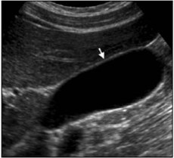
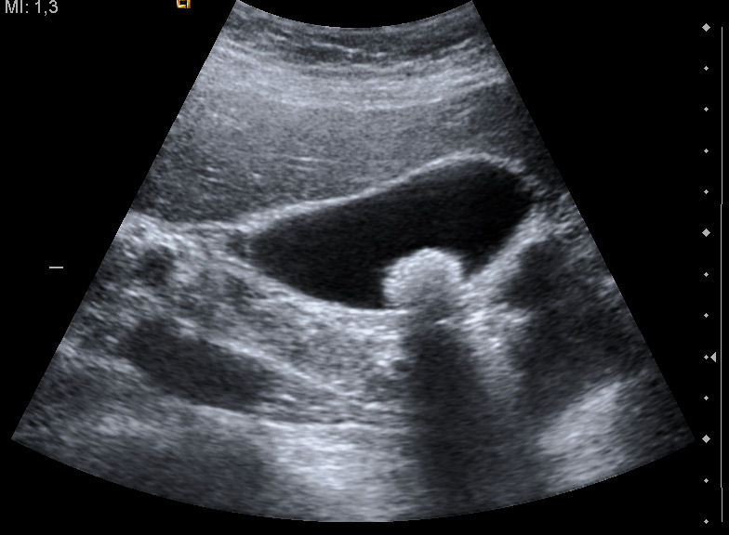

Slide 14
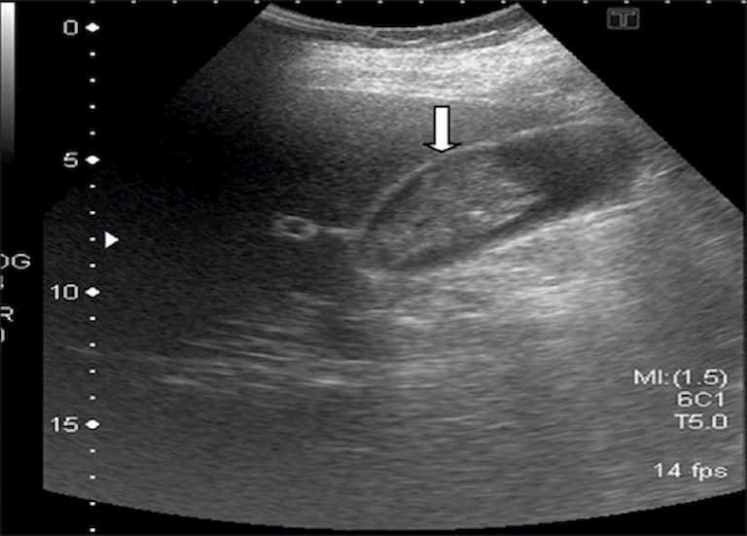
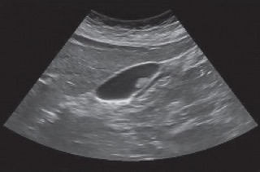

Slide 15
Chẩn đoán hình ảnh
3. Chụp cắt lớp vi tính
Đa phần các bệnh nhân chỉ cần chụp siêu âm là đủ để chẩn đoán sỏi túi mật.
Tuy nhiên siêu âm phụ thuộc vào người thực hiện → Có thể chụp CT để phát hiện sỏi túi mật.
CT-scan cũng có giá trị khi nghi ngờ các biến chứng như thủng, viêm tụy cấp, sỏi ống mật chủ, ung thư túi mật…
Notes:
Chụp cắt lớp vi tính thường không được áp dụng với sỏi túi mật đơn thuần.

Slide 16
Chẩn đoán hình ảnh
Độ nhạy và độ đặc hiệu lần lượt là 75.8% và 97.6%
Đậm độ của sỏi trên CT-scan tùy thuộc vào hàm lượng Canxi chứa trong sỏi

Slide 17
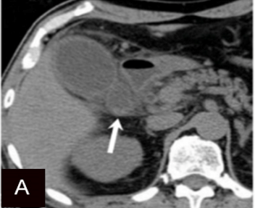
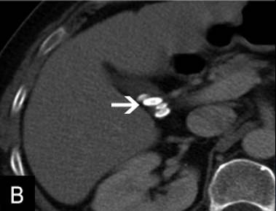
Notes:
Hình A: Sỏi có hàm lượng calci thấp
Hình B: Sỏi có hàm lượng calci cao

Slide 18
Điều trị

Slide 19
Chỉ định điều trị sỏi túi mật
Không triệu chứng nhưng có nguy cơ cao bị ung thư túi mật hoặc các biến chứng của sỏi túi mật:
Sỏi kèm Polyp túi mật.
Túi mật sứ
Sỏi túi mật lớn hơn 3cm
Có triệu chứng.
Có biến chứng:
Viêm túi mật cấp, mạn
Viêm tụy cấp
Hội chứng Mirizzi
Rò túi mật ruột
Tắc ruột do sỏi mật
Notes:
Đa phần sỏi túi mật phát hiện tình cờ trên siêu âm chúng ta không cần phải điều trị (sỏi túi mật không triệu chứng không cần phải điều trị)
Túi mật sứ (siêu âm: vách túi mật bị vôi hóa)
Hội chứng Mirizzi: Sỏi to kẹt ở ống hoặc phễu túi mật chèn ép vào đường mật lân cận → Tắc ống gan chung

Slide 20
Các phương pháp điều trị
Điều trị không phẫu thuật
Điều trị phẫu thuật

Slide 21
Điều trị không phẫu thuật
Thuốc tan sỏi
2 loại
• Axit chenodeoxy cholic (CDCA) trích từ
mật ngỗng
• Axit ursodeoxycholic (UDCA) trích từ
mật gấu
Chỉ có tác dụng làm tan sỏi cholesterol
Hiệu quả điều trị thấp
Notes:
Chỉ có hiệu quả làm tan sỏi đối với sỏi kích thước dưới 5mm, 1 viên duy nhất, không ngấm calci.

Slide 22
Điều trị không phẫu thuật
2. Lấy sỏi qua da
Chỉ định: khi bệnh nhân không thể chịu đựng được cuộc phẫu thuật do lớn tuổi, bệnh nền nặng.
2 phương pháp:
+ Chọc dẫn lưu túi mật xuyên gan qua da
(PTGBD).
+ Mở túi mật ra da.
Sau đó bệnh nhân được lấy sỏi qua đường hầm túi mật – da bằng ống soi đường mật.
Notes:
Các phương pháp điều trị không phẫu thuật đều có chung đặc điểm là để lại túi mật, là nơi sẽ tạo sỏi trong tương lai, Nguy cơ tái phát sau này
+Nhóm nguy cơ cao: >70 tuổi, có nguy cơ tim mạch cao (Goldman cardiac risk index >13),bệnh
phổi mạn tính, xơ gan Child-Pugh B và C, BMI > 30 kg/m2. Do đó, tiến hành đặt
dẫn lưu túi mật cấp cứu thì 1, tiến hành phẫu thuật hoặc tán sỏi thì 2

Slide 23
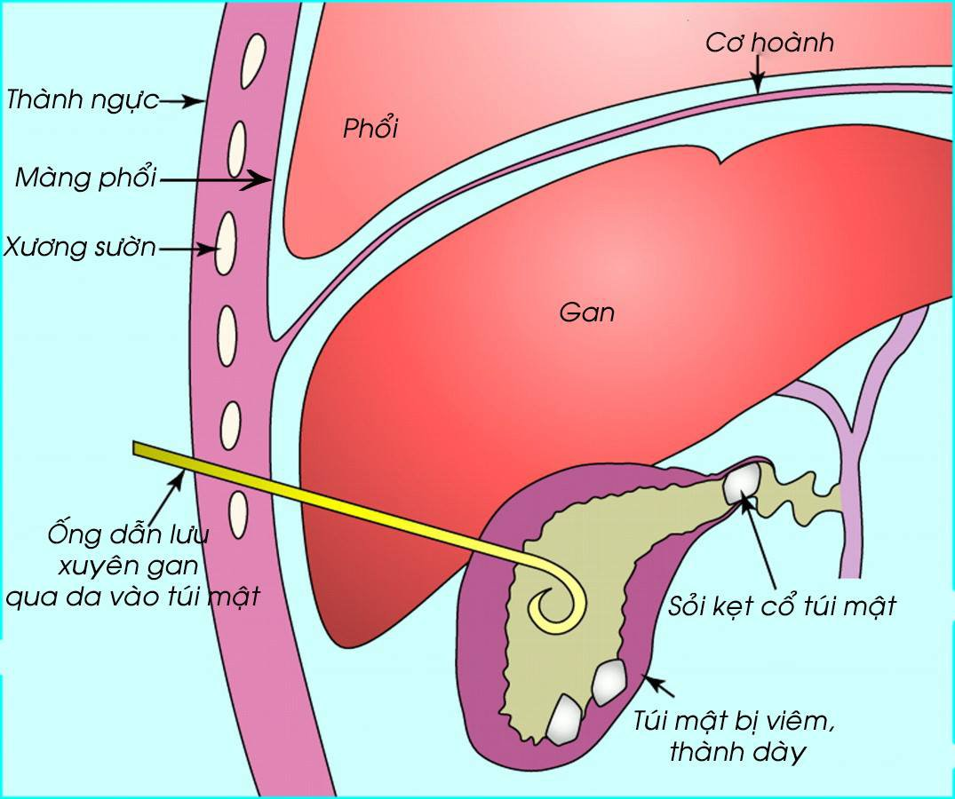

Slide 24
Điều trị phẫu thuật
Phẫu thuật nội soi
Được xem là “tiêu chuẩn vàng” trong điều trị ngoại khoa sỏi túi mật.
Ưu điểm: Vết mổ nhỏ, ít đau sau mổ, giảm thời gian nằm viện
Biến chứng chính của PT cắt túi mật: rò mật, tổn thương đường mật, tổn thương ruột, chảy máu
Notes:
Hầu hết các ca cắt túi mật nội nội soi được chỉ định ở bệnh nhân có cơn đau quặn mật
Chống chỉ định tuyệt đối: BN không có khả năng dung nạp với gây mê toàn thân. Bệnh gan giai đoạn cuối với tăng áp lực TM cửa gây cản trở phẫu tích vùng cuống gan và rối loạn đông máu
CCĐ tương đối: Vì sử dụng CO2 để bơm hơi ổ bụng → Bệnh phổi tắc nghẽn mạn tính. Suy tim

Slide 25
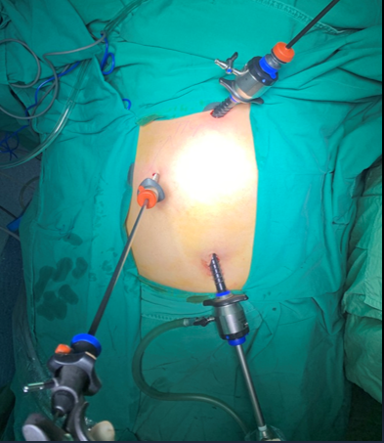
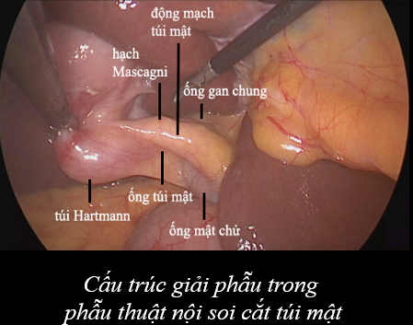
Notes:
Vị trí đặt trocar:
+ 10mm ở thượng vị và rốn
+ 5 mm ở hạ sườn phải

Slide 26
Điều trị phẫu thuật
2. Cắt túi mật mổ mở
Phẫu thuật nội soi cắt túi mật đã được xem là “tiêu chuẩn vàng” trong điều trị ngoại khoa sỏi túi mật → vai trò của mổ mở đã giảm mạnh
Phẫu thuật cắt túi mật mổ mở thường thực hiện sau khi chuyển đổi từ phẫu thuật nội soi hoặc 1 bước trong phẫu thuật khác như phẫu thuật cắt khối tá tụy
Notes:
Phẫu thuật nội soi cắt túi mật trong viêm túi mật có tỉ lệ chuyển phẫu thuật mổ mở và nguy cơ tổn thương đường mật cao hơn mổ chương trình sỏi túi mật có triệu chứng.

Slide 27
Biến chứng

Slide 28
Viêm túi mật cấp do sỏi túi mật
Viêm tụy cấp do sỏi túi mật di trú
Viêm túi mật mạn
Ung thư túi mật
Sỏi ống mật chủ thứ phát
Hội chứng Mirizzi

Slide 29
Viêm túi mật cấp do sỏi túi mật

Slide 30
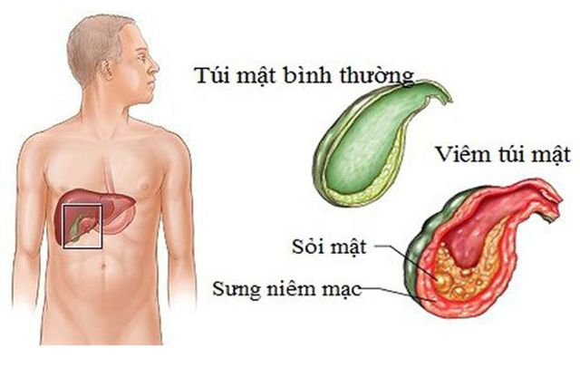
Viêm túi mật cấp do sỏi túi mật
Là tình trạng viêm cấp của túi mật do sỏi làm tắc nghẽn ống túi mật.

Slide 31
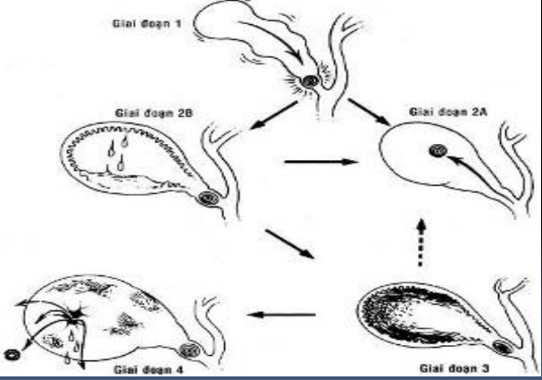
Viêm túi mật cấp do sỏi túi mật
Lâm sàng: 4 giai đoạn:

Slide 32
Viêm túi mật cấp do sỏi túi mật
Giai đoạn 1: Sỏi kẹt cổ túi mật
+ Cơn đau quặn mật.
Giai đoạn 2: Viêm túi mật cấp phù nề
+ Đau dưới sườn phải liên tục, có thể lan vai phải.
+ Dấu hiệu Murphy (+): nhạy 97% và đặc hiệu 48%.
+ Đề kháng thành bụng
+ Sốt.
Giai đoạn 3: Viêm túi mật mủ
+ Đề kháng thành bụng rõ.
+ Dấu hiệu nhiễm trùng rõ.
Giai đoạn 4: Viêm túi mật hoại tử
+ Dấu hiệu viêm phúc mạc: khu trú hay
toàn thể.
+ Dấu hiệu nhiễm trùng, nhiễm độc.

Slide 33
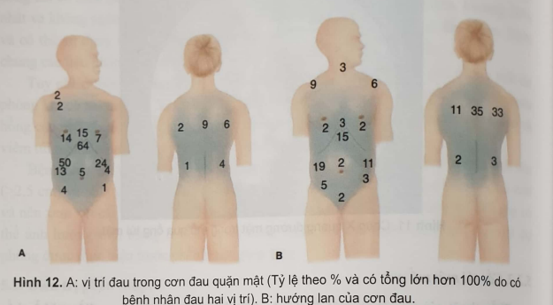
Viêm túi mật cấp do sỏi túi mật

Slide 34
Viêm túi mật cấp do sỏi túi mật
Cận lâm sàng:
+ Siêu âm bụng:
• Đặc điểm: túi mật căng, đường kính ngang
> 4cm, vách túi mật dày > 3 mm, có dịch
quanh túi mật. Dấu Murphy trên siêu âm
(+).
• Độ nhạy và độ đặc hiệu lần lượt là 88% và
80%
-> Hầu hết các trường hợp có thể chẩn đoán được bằng Bệnh sử + Khám lâm sàng + Siêu âm bụng

Slide 35
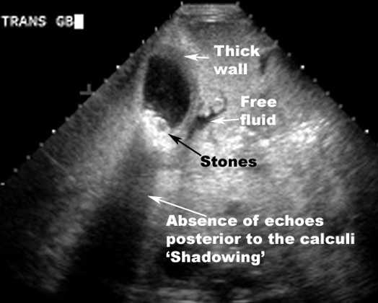
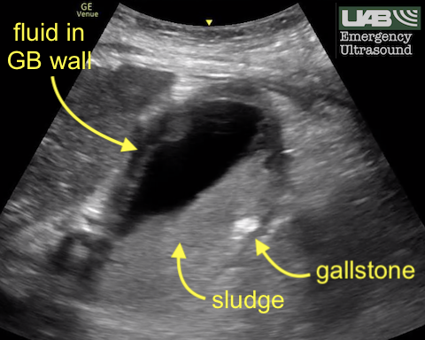
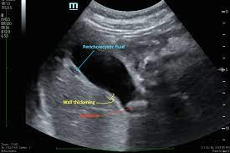
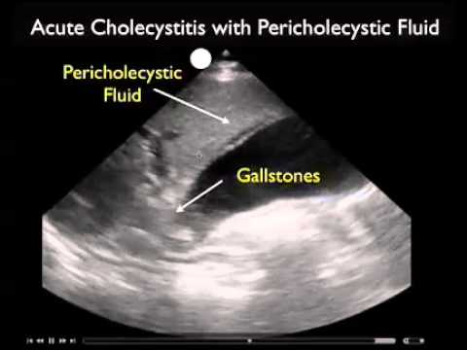

Slide 36
Viêm túi mật cấp do sỏi túi mật
Cận lâm sàng:
+ Chụp cắt lớp vi tính:
• Đặc điểm: túi mật căng, dày thành, tăng
tưới máu gan cạnh túi mật (thì động mạch),
tụ dịch (hoặc thâm nhiễm mỡ) quanh túi
mật .
• Độ nhạy 94%

Slide 37
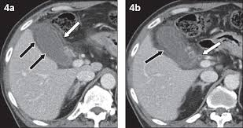
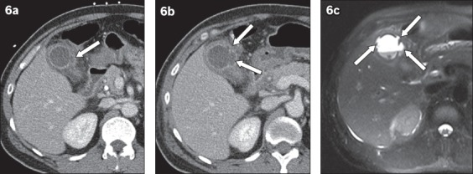

Slide 38
Tiêu chuẩn chẩn đoán viêm túi mật cấp theo Tokyo Guideline 2020
A | + Dấu Murphy (+) + Đau/ấn đau/khối u ¼ trên phải bụng
B | + Sốt + CRP tăng + WBC tăng
C | Các đặc điểm của viêm túi mật cấp/chẩn đoán hình ảnh
-> Nghi ngờ viêm túi mật cấp: 1A + 1B
-> Chẩn đoán xác định viêm túi mật cấp: 1A + 1B + C

Slide 39
Phân độ viêm túi mật cấp theo Tokyo Guideline 2020
Độ III: viêm túi mật cấp nặng | Rối loạn chức năng tim mạch (HA tụt cần điều trị với dopamine ≥ 5ug/kg/phút, hoặc dobutamine với liều bất kỳ) Rối loạn chức năng thần kinh Rối loạn chức năng hô hấp (PaO2/FiO2 ≤ 300) Rối loạn chức năng thận(thiểu niệu, creatinine > 2mg%) Rối loạn chức năng gan (INR ≥ 1,5) Rối loạn chức năng huyết học (tiểu cầu ≤ 100.000/mm³)
Độ II: viêm túi mật cấp trung bình | WBC > 18.000G/L Ấn đề kháng hạ sườn phải Triệu chứng kéo dài > 72 giờ Kết hợp với các triệu chứng tại chỗ (Viêm phúc mạc mật, áp xe quanh túi mật, áp xe gan, viêm túi mật hoại tử)
Độ I: viêm túi mật cấp nhẹ | Không có các tiêu chuẩn của độ II và độ III

Slide 40
Điều trị viêm túi mật cấp theo Tokyo Guideline 2018
Nguyên tắc điều trị:
+ Kháng sinh.
+ Hồi sức, nâng đỡ tổng trạng.
+ Cắt túi mật hoặc dẫn lưu túi mật.

Slide 41
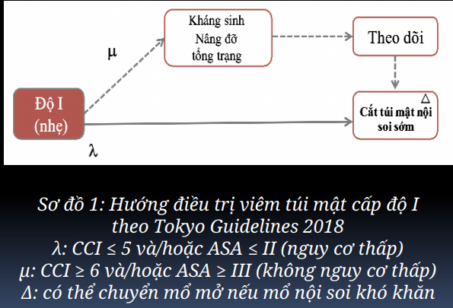
Điều trị viêm túi mật cấp theo Tokyo Guideline 2018

Slide 42
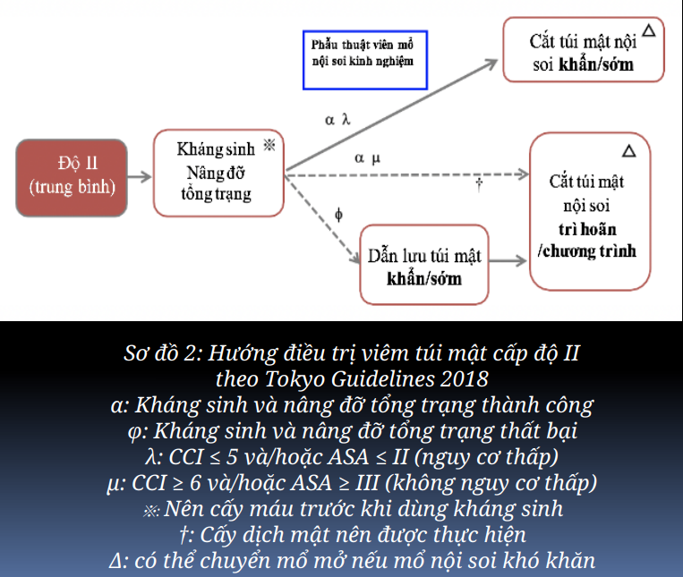
Điều trị viêm túi mật cấp theo Tokyo Guideline 2018

Slide 43
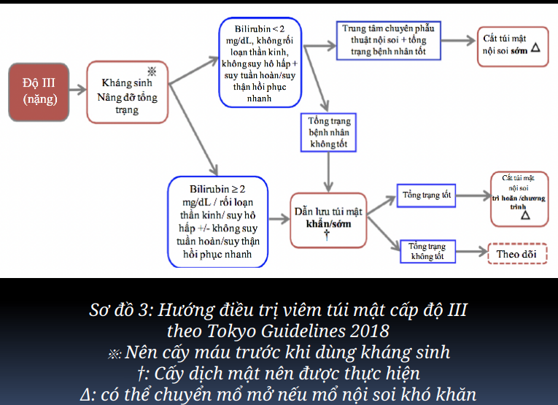
Điều trị viêm túi mật cấp theo Tokyo Guideline 2018

Slide 44
Kháng sinh
Phổ vi khuẩn thường gặp
Vi khuẩn | Tỷ lệ(%)
Vi khuẩn gram âm E.Coli Klebsiella spp. Pseudomonas spp. Enterobacter spp. Acinetobacter spp. Citrobacter spp. | 31-44 9-20 0,5-19 5-9 - -
Vi khuẩn Gram dương Enterococcus spp. Streptococcus spp. Staphylococcus spp. | 2-34 2-10 0
Vi khuẩn kỵ khí | 4-20
Vi khuẩn khác | -

Slide 45
Lựa chọn kháng sinh khi chưa có kháng sinh đồ
Mức độ/nhóm kháng sinh | Độ I(nhẹ) | Độ II(trung bình) | Độ III(nặng)
Nhóm Penicillin | Ampicillin/sulbactamb không được khuyến cáo dùng mà không kèm aminoglycoside | Piperacillin/tazobactam | Piperacillin/tazobactam
Nhóm cephalosporin | Cefuroxime, Cefazolin,Cefotia, Ceftriaxone, Cefotaxime ± Metronidazole, Cefmetazole, Cefoxitin, Flomoxef, Cefoperazone/sulbactam | Ceftriaxone, Cefotaxime, Cefepime, Cefozopran, Ceftazidime ± Metronidazole, Cefoperazone/sulbactam | Ceftazidime, Cefepim, Cefozopran ± Metronidazole
Nhóm Carbapenem | Ertapenem | Ertapenem | Imipenem/cilastatin,Meropenem, Doripenem, Ertapenem
Monobactam |  |  | Aztreonam+-Metronidazole
Fluroquinolone | Ciprofloxacin, Levofloxacin, Pazufloxacin ± Metronidazole, Moxifloxacin | Ciprofloxacin, Levofloxacin, Pazufloxacin ± Metronidazole, Moxifloxacin

Slide 46
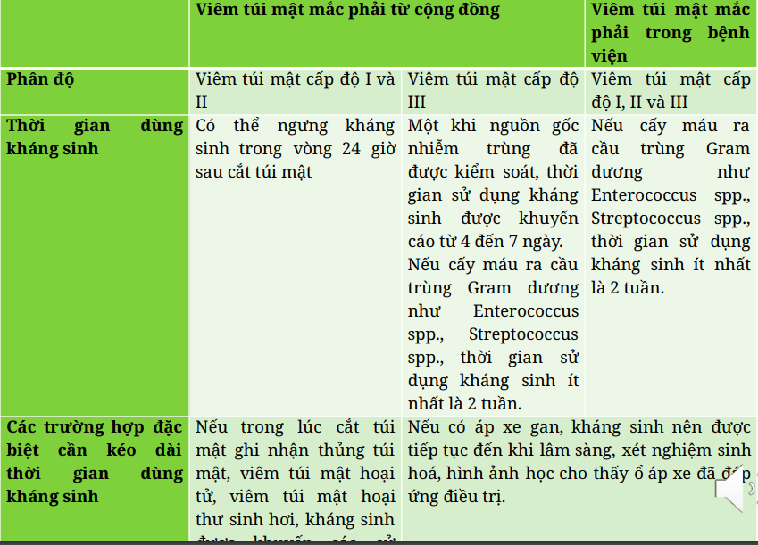
Thời gian sử dụng kháng sinh

Slide 47
Lựa chọn kháng sinh khi đã có kết quả kháng sinh đồ
Lựa chọn kháng sinh tùy thuộc:
+ Kháng sinh đồ
+ Đáp ứng của bệnh nhân với kháng sinh ban đầu

Slide 48
Viêm tụy cấp do sỏi túi mật di trú

Slide 49
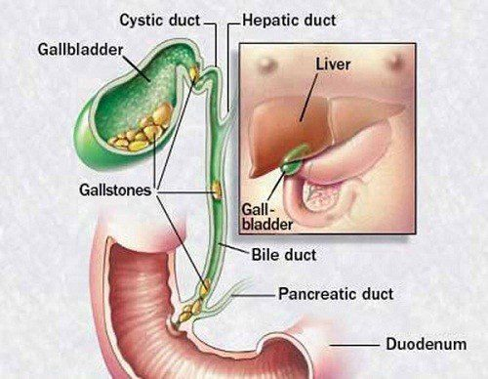
Viêm tụy cấp do sỏi túi mật di trú
* Viêm tụy có thể vẫn còn dù sỏi đã đi vào tá tràng

Slide 50
Viêm tụy cấp do sỏi túi mật di trú
Lâm sàng:
+ Đau bụng kiểu tụy: đau bụng thượng vị lan lưng trái, đột ngột, sau ăn no, ăn nhiều, bữa ăn nhiều dầu mỡ, đau dữ dội, giảm nhẹ khi gập người(tư thế cò súng)
+ Ói nhiều, liên tục, ói xong không đỡ đau
+ Có thể có sốt nhẹ hoặc không
Cận lâm sàng:
+ Amylase, Lipase máu tăng
+ AST, ALT, Bilirubin tăng nhẹ + Hình ảnh gợi ý trên siêu âm bụng hoặc CTscan bụng chậu có cản quang

Slide 51
Viêm tụy cấp do sỏi túi mật di trú
Điều trị:
+ Hầu hết viêm tụy tự giới hạn do sỏi rơi xuống tá tràng -> MRCP xem sỏi đã rơi chưa để xét chỉ định ERCP lấy sỏi + Viêm tụy cấp nặng: ERCP sớm lấy sỏi
+ Nên cắt túi mật để dự phòng
*Nếu trước mổ không có phương tiện hình ảnh xác định tình trạng sạch sỏi trong đường mật -> Xquang đường mật trong mổ

Slide 52
Viêm túi mật mạn

Slide 53
Viêm túi mật mạn
Thường gặp nhất
Bệnh sử:
+ Các cơn đau hạ sườn phải lặp đi lặp lại, mức độ không nhiều, 50% sau ăn nhiều dầu mỡ
+ Đầy bụng, buồn nôn, chậm tiêu
Khám: Murphy(+) nếu thành bụng khong quá dày
Siêu âm:
+ Xác định sự hiện diện sỏi
+ Ngấm vôi thành túi mật: hình ảnh bóng đuôi sao chổi
+ Dãn đường mật trong và ngoài gan
Điều trị: Nên cắt túi mật chương trình

Slide 54
Ung thư túi mật

Slide 55
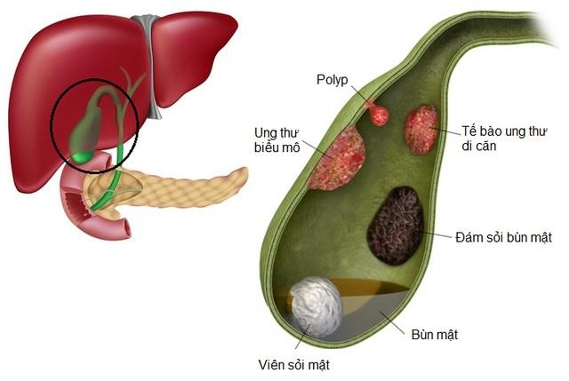
Ung thư túi mật
70%-90% bệnh nhân ung thư túi mật có sỏi túi mật
Sỏi túi mật làm tăng nguy cơ ung thư túi mật lên 34 lần

Slide 56
Sỏi ống mật chủ thứ phát

Slide 57
Sỏi ống mật chủ thứ phát
Dạng sỏi nhỏ nhiều viên
Nếu không gây viêm đường mật cấp hay viêm tụy cấp thì có thể bị bỏ sót
Dấu hiệu gợi ý:
+ Dãn nhẹ đường mật trong và ngoài gan
+ Tăng bilirubin máu nhẹ
Chẩn đoán xác định: MRCP
*Phẫu thuật viên có thể chủ động kiểm tra trong khi mổ nếu thấy túi mật to hoặc ống mật chủ dãn

Slide 58
Hội chứng Mirizzi

Slide 59
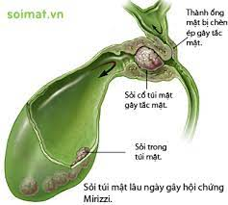
Hội chứng Mirizzi
Sỏi to kẹt ống hoặc phếu túi mật -> chèn ép đường mật lân cận -> tắc ống gan chung
Chẩn đoán xác định: MRCP

Slide 60
Tắc ruột do sỏi mật

Slide 61
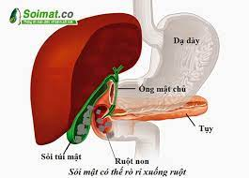
Tắc ruột do sỏi mật
Hiếm gặp
Tắc ở ruột non

Slide 62
THANKS!
Any questions?

